Slide 1
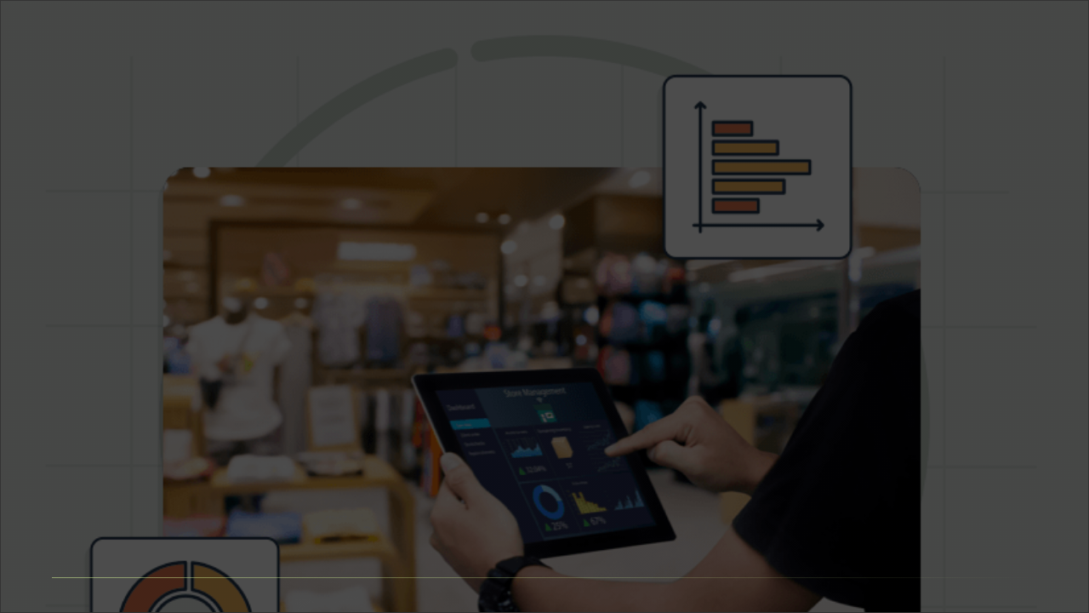
Programación para el procesamiento de datos
Análisis Global de Retail y Clientes
Integrantes del equipo:
Sebastián Manjarrez Morales
Héctor Manuel Corona Rodríguez
Luis Daniel Cabanillas Barrón
Optimización de toma de decisiones mediante Pipeline ETL Automático y Analítica Avanzada

Slide 2

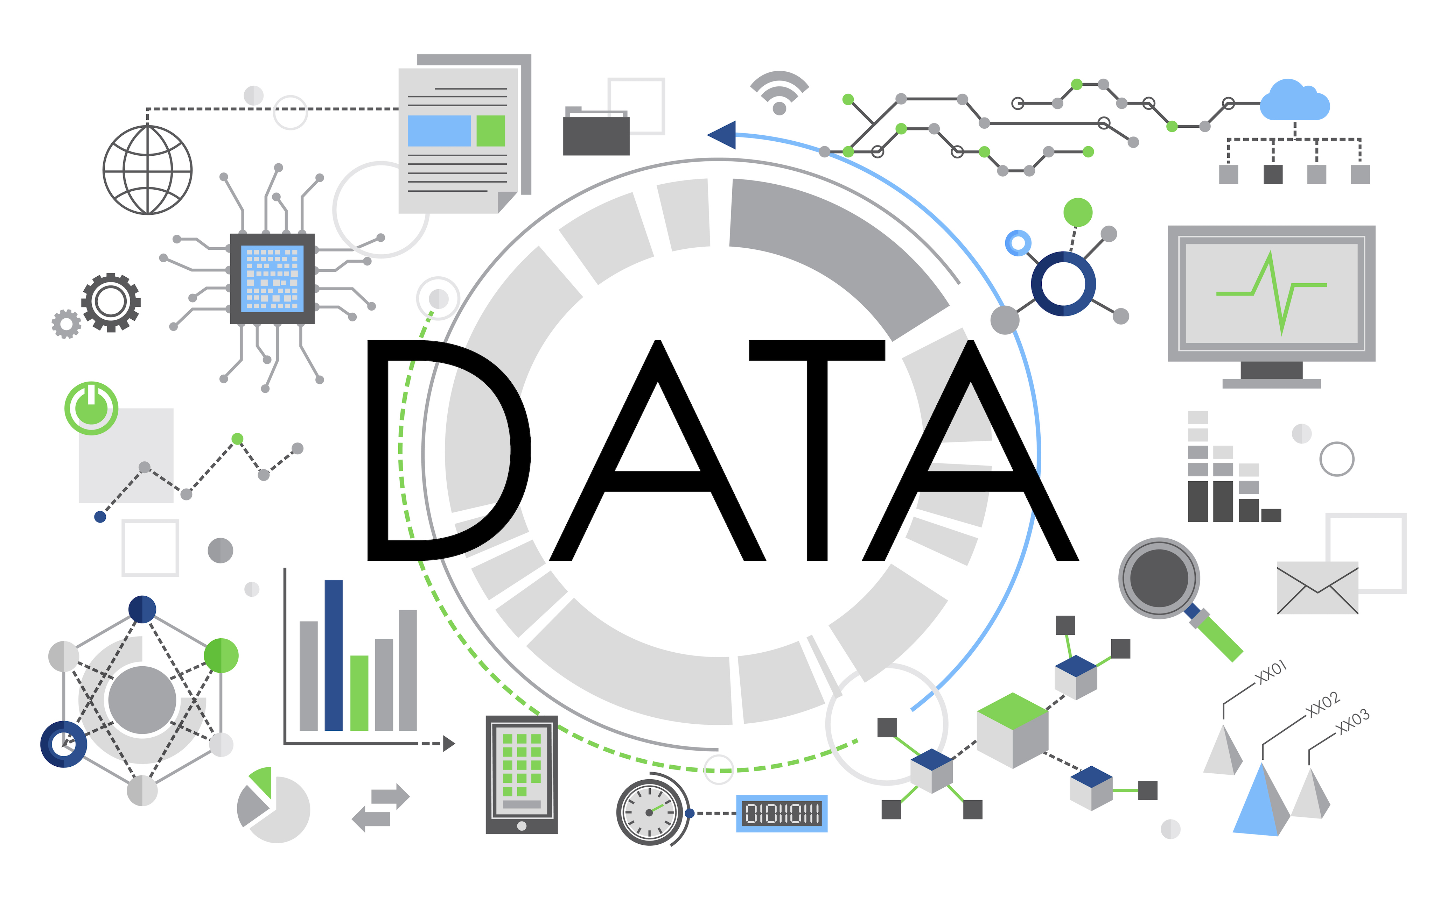

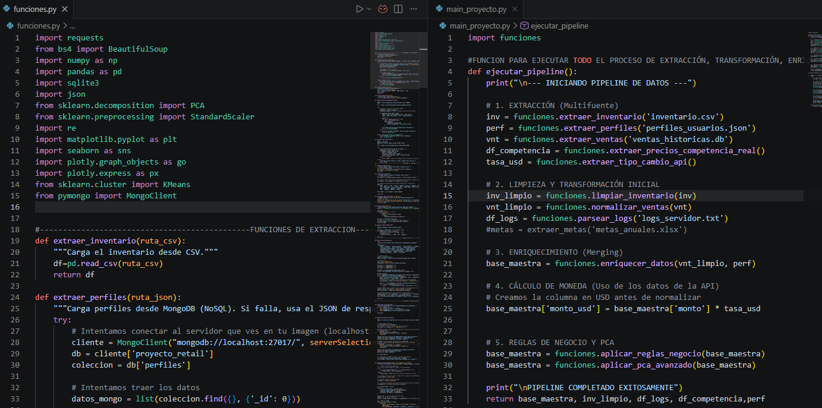

ARQUITECTURA DEL PIPELINE
Nuestro ecosistema integra múltiples capas de procesamiento:
Ingesta Multifuente
Conexión simultánea a SQLite (Ventas), MongoDB (Perfiles), API REST (Divisas) y Web Scraping.
Orquestación Centralizada
Flujo ETL modular en Python que transforma datos en bruto en un repositorio maestro listo para BI.

Slide 3
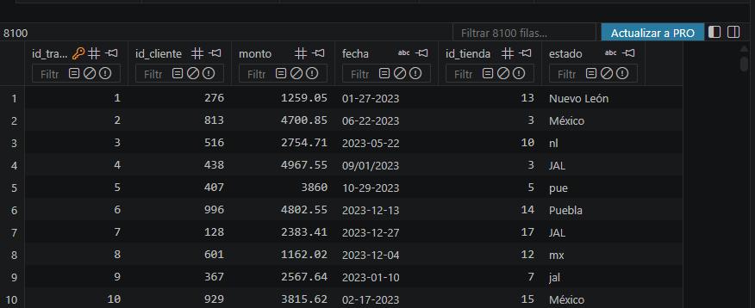

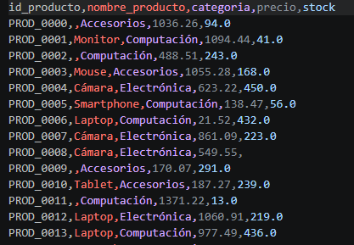
ANÁLISIS DE CALIDAD Y VOLUMEN
Estado Inicial del Dato
Identificamos inconsistencias críticas en el inventario:
Duplicados Transaccionales: Limpieza en SQL.
Inconsistencia de Fechas: Formatos DD/MM/YY vs ISO.
Categorías Sucias: Mapeo de "MX" y "mex" a "México".
Identificacion de nulos: Identificados en el inventario..

Slide 4
DICCIONARIO DE DATOS MAESTRO
Variable | Tipo | Descripción Técnica
id_cliente | Primary Key | Llave de unión entre Ventas (SQL) y Perfiles (mongoDB).
Timestamp | Datetime64 | Fechas normalizadas para análisis temporal coherente.
segmento_cliente | Categorica | Variable derivada mediante reglas de negocio avanzadas.
pca_1,pca_2,pca_3 | Float (Scale) | Vectores de comportamiento reducidos para clustering.

Slide 5
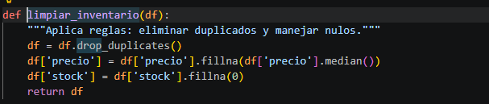
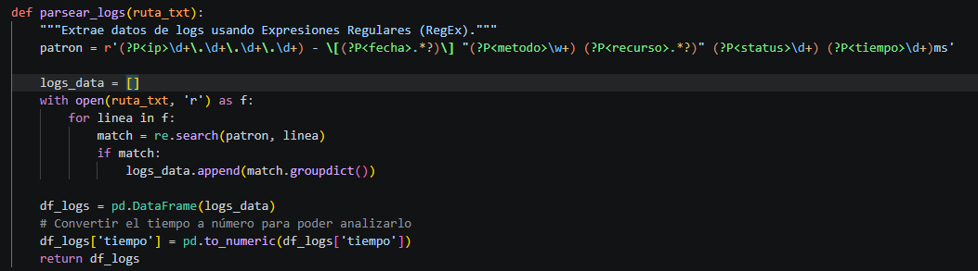

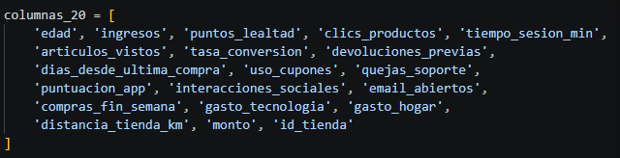
FASE 1: LIMPIEZA Y NORMALIZACIÓN
La estabilidad del análisis depende de la estandarización radical de las escalas:
Manejo de Nulos: Imputación por mediana para precios y ceros para stock.
Parsing de Logs: Uso de RegEx para extraer IPs, métodos y tiempos de respuesta (ms).
Escalado Z-score: Preparación de variables de ingresos y lealtad para evitar sesgos en el PCA.

Slide 6




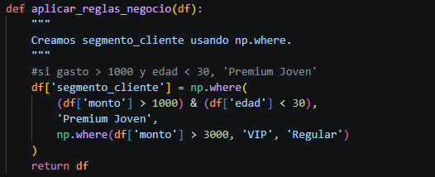
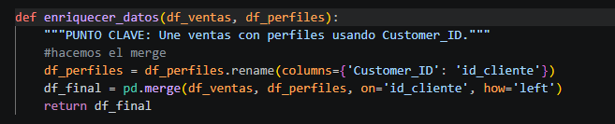
FASE 2: ENRIQUECIMIENTO Y LÓGICA
Merging Multifuente
Reglas de Negocio
Ejecución de un Left Join masivo en Pandas uniendo transacciones con perfiles psicográficos, enriqueciendo cada venta con datos de edad y preferencias.
Implementación de lógica np.where para segmentación dinámica:

Slide 7
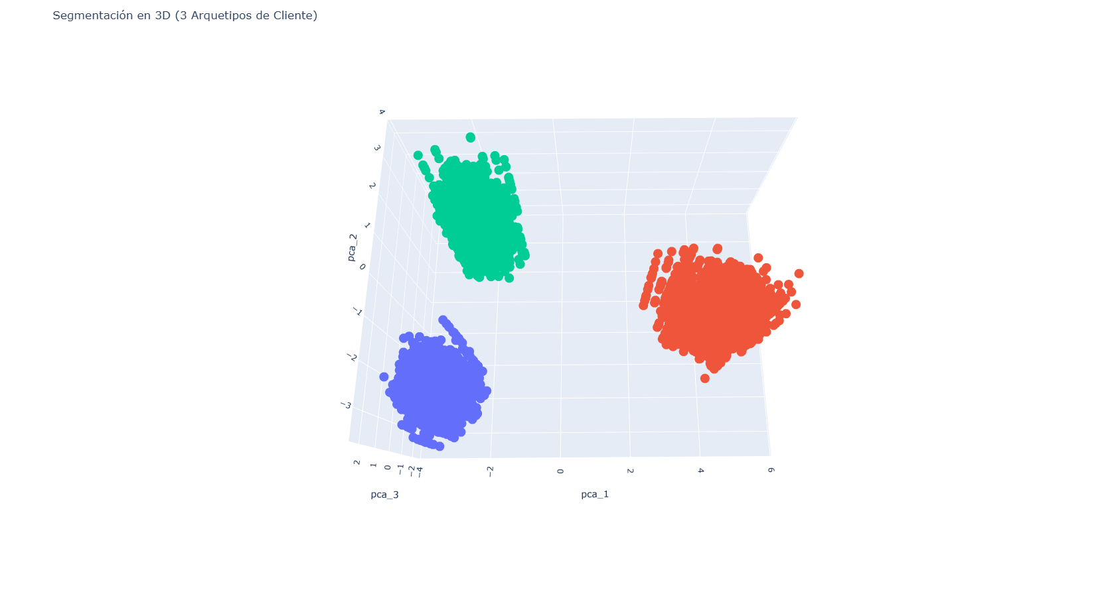


ANALÍTICA: REDUCCIÓN DE DIMENSIÓN
Modelado con PCA
Simplificamos un set de 20 variables de comportamiento en solo 3 componentes principales.
Gracias a Kmeans nos permite visualizar clusters de clientes en un espacio tridimensional sin perder la esencia estadística del dato original.

Slide 8



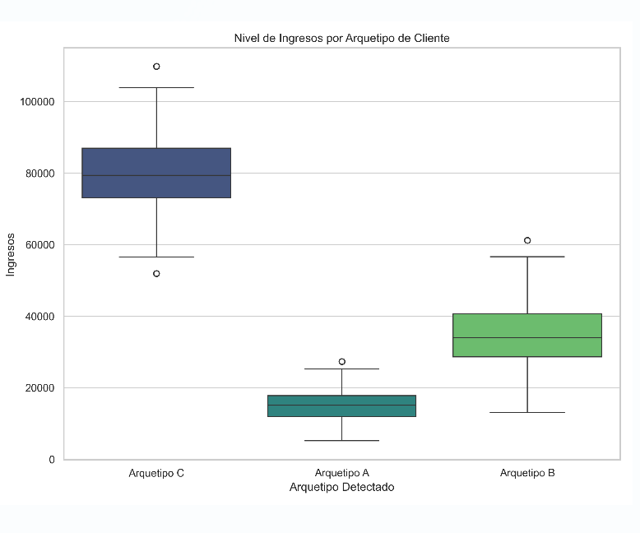
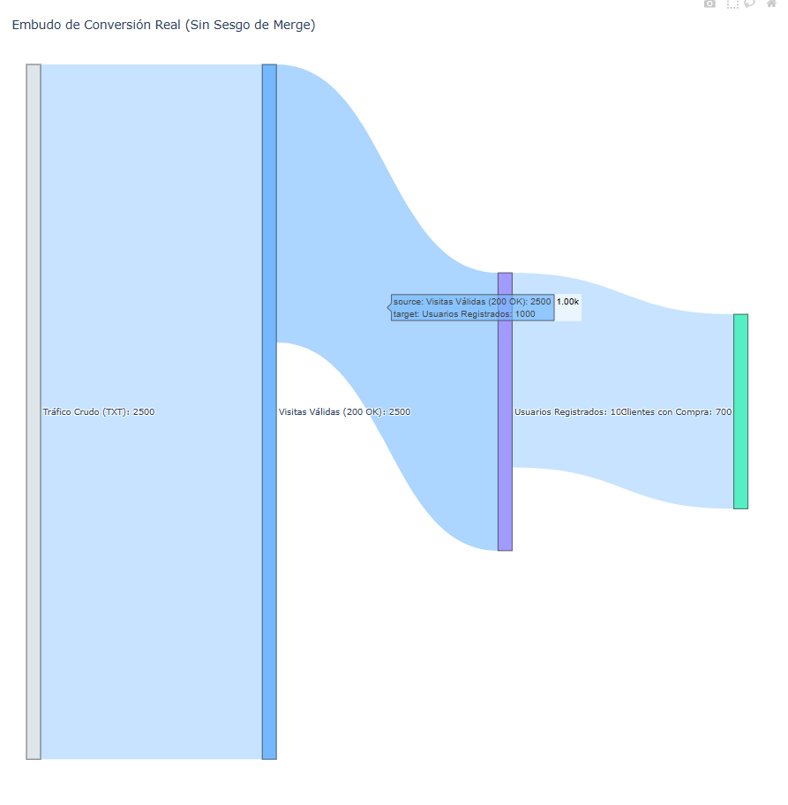
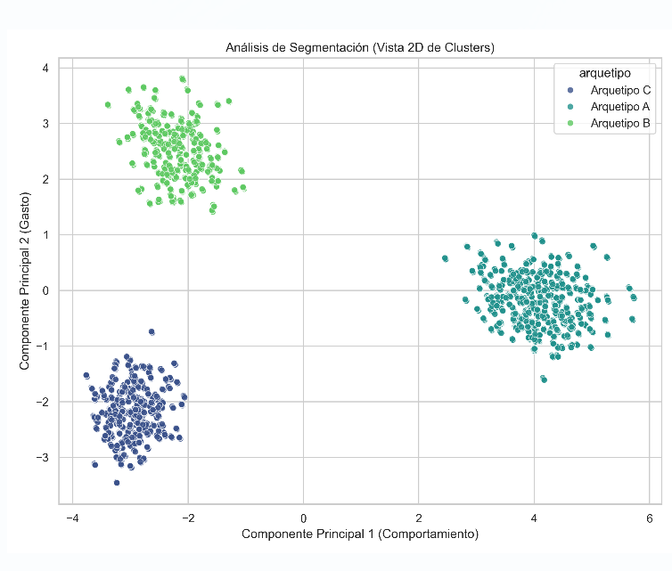
DASHBOARD DE VISUALIZACIÓN
Detección de Outliers
Flujo de Conversión
Clustering PCA
Identificación de anomalías en montos de venta regionales.
Embudo desde logs de servidor hasta la compra final.
Visualización de los 3 arquetipos de cliente detectados.

Slide 9
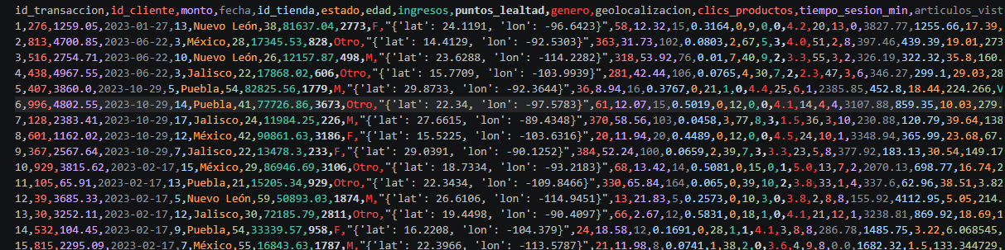
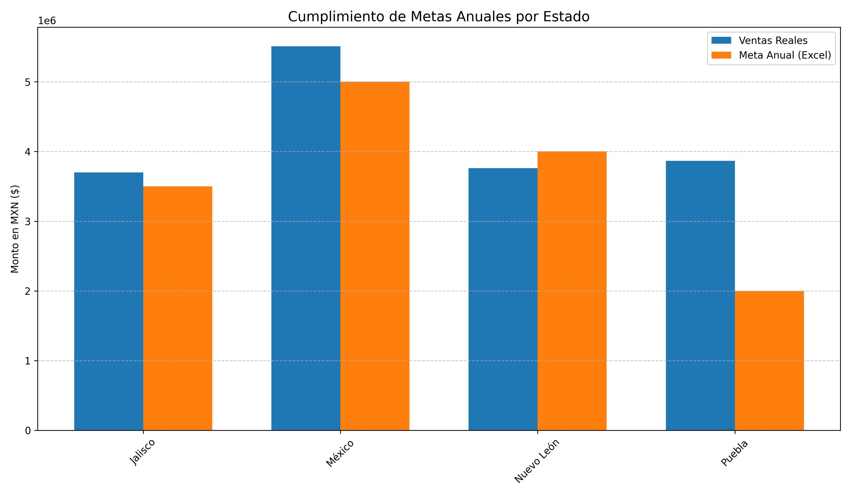
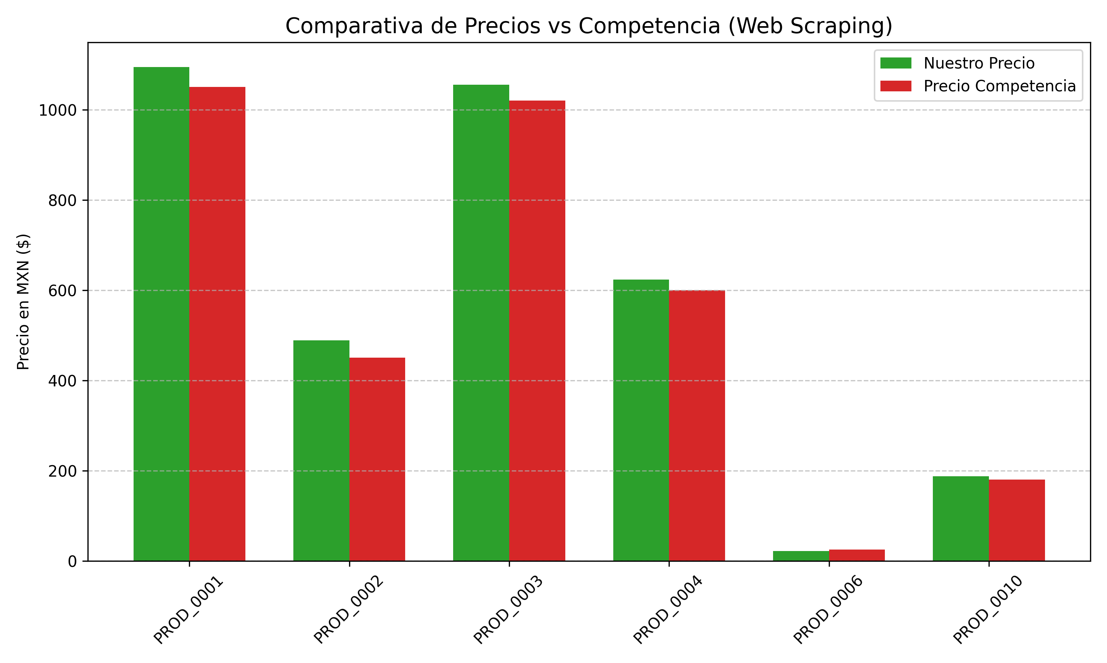
Conclusiones y salida de datos
Con esta arquitectura, hemos pasado de tener datos aislados en diferentes formatos a tener un Única Fuente de Verdad, optimizado para análisis masivo y listo para escalar conforme el negocio crezca.

Slide 10
RETOS Y SOLUCIONES TÉCNICAS
Asginacion de los datos: Complicaciones a la hora de generar los datos y que su funcionamiento destinado fuera correcto en la ejecucion, se soluciono buscando una major estructura para los datos al momento de generarlos.
Entendimiento de recuccion de dimensionalidad (PCA): Dificultad para digerir el funcionamiento del algoritmo, se soluciono investigando mas sobre el tema en diversas fuentes
Complejidad del RegEx: Dificultqad en el Refinamiento de patrones para capturar diversos códigos de estado HTTP y tiempos de respuesta en milisegundos, se soluciono con un poco de pruebas e investigacion.
Graficacion de resultados: Dificil a la hora de entender los atributos y uso de cada una de las funciones de las librerias destinadas para graficacion, su sulucion fue a base de prueba y error e investigando el fucnionamiento de cada una.

